Slide 1
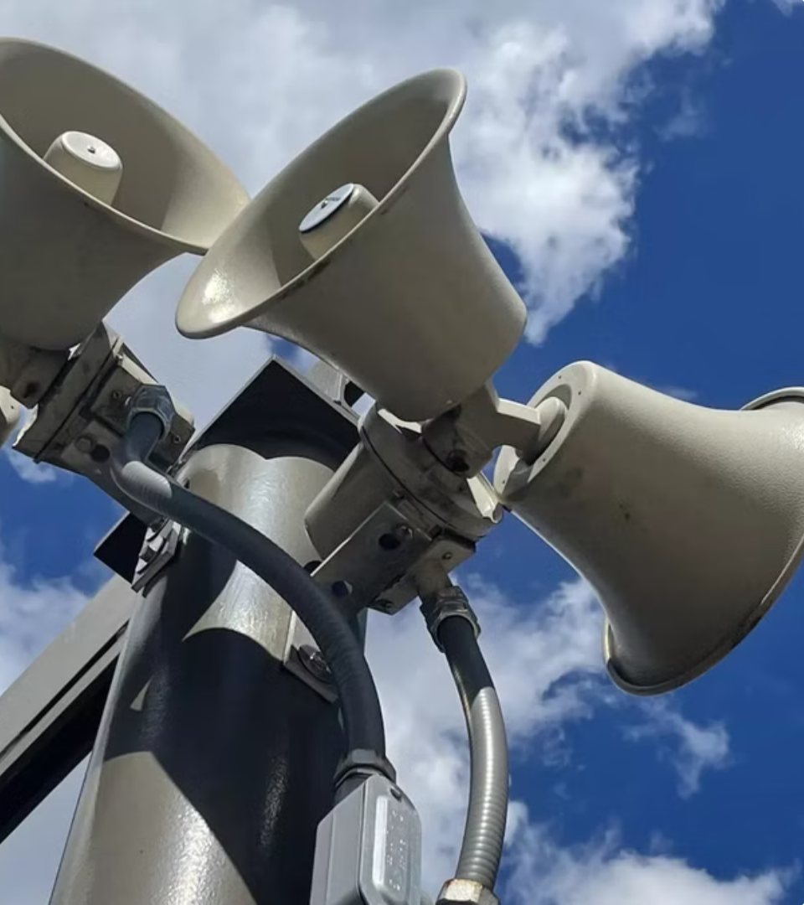
Мероприятия по оповещению и защите населения при ЧС и возникновении угроз военного характера
newUROKI.net
Здравствуйте, уважаемые восьмиклассники! Сегодня мы поговорим о чрезвычайных ситуациях и мерах по защите населения. В современном мире, к сожалению, угрозы военного характера и природные катаклизмы становятся все более реальными. Важно быть готовым к различным сценариям, знать правила поведения в ЧС и владеть необходимыми знаниями о мерах предосторожности.
Презентация для урока ОБЗР в 8 классе по теме: «Мероприятия по оповещению и защите населения при ЧС и возникновении угроз военного характера»
«Новые УРОКИ» newUROKI.net
Всё для учителя – всё бесплатно!

Slide 2
newUROKI.net
Информирование и оповещение населения о чрезвычайной ситуации
1
Сигналы оповещения
2
Информационные ресурсы
3
Правила поведения
В случае ЧС используются специальные сигналы оповещения, которые передаются по радио, телевидению, мобильным телефонам, а также через системы громкоговорящей связи. "Внимание всем!" - это один из самых важных сигналов, который означает, что необходимо включить радио или телевизор, чтобы получить информацию о происходящей ЧС и рекомендациях по действиям.
В случае получения сигнала об угрозе необходимо: включить радио или телевизор, чтобы получить информацию о происходящей ЧС; соблюдать указания официальных органов власти; не поддаваться панике и слухам; при необходимости покинуть опасный район.
Кроме сигналов оповещения, информация о ЧС также распространяется через официальные сайты государственных структур, СМИ, а также социальные сети. Важно проверять информацию только из достоверных источников, чтобы избежать распространения паники и ложных сведений.

Slide 3
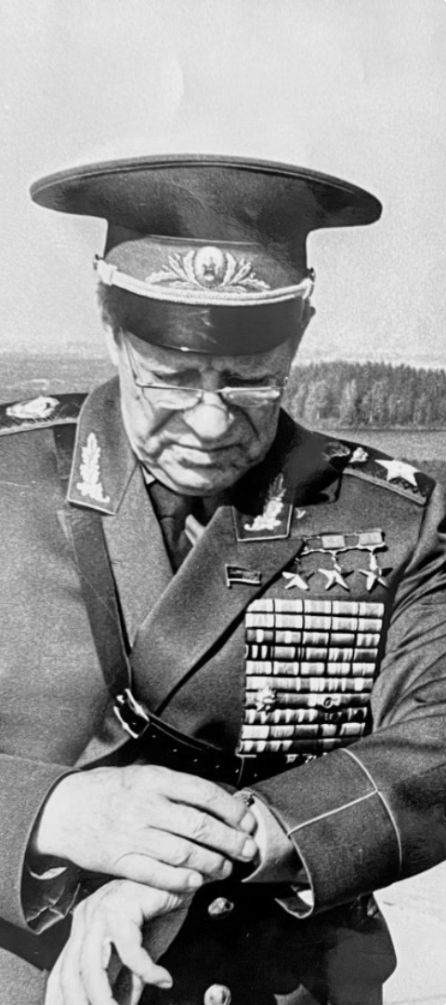
newUROKI.net
История развития гражданской обороны России
1
1932 год
Основан Союз обществ Красного Креста и Красного Полумесяца СССР. Началась активная работа по подготовке населения к возможным стихийным бедствиям.
2
1939 год
Организована государственная система гражданской обороны СССР, в которой участвовали все гражданские ведомства и органы государственной власти.
3
1991 год
После распада СССР, на территории Российской Федерации была создана новая система гражданской обороны, призванная обеспечить защиту населения в случае возникновения различных чрезвычайных ситуаций.
4
Сегодня
Современная система гражданской обороны России - это комплексная система мер по защите населения, предотвращению и ликвидации чрезвычайных ситуаций природного и техногенного характера, а также угроз военного характера.

Slide 4
newUROKI.net
Сигнал «Внимание всем!» и порядок действий
Сигнал «Внимание всем!»
Сигнал представляет собой прерывистые звуки сирены или гудков, которые длятся от 3 до 5 минут. Он означает, что необходимо включить радио или телевизор для получения информации о происходящей ЧС.
Информационное сообщение
По радио или телевидению будет объявлена информация о причине ЧС, районе, где она произошла, а также рекомендации по необходимым действиям.
Действия по оповещению
Официальные лица должны довести информацию о ЧС до всех жителей района, в том числе, через громкоговорители, размещенные на улицах, а также через систему оповещения мобильных телефонов.
Рекомендации по действиям
Рекомендации могут включать в себя эвакуацию, укрытие в защитных сооружениях, а также действия по защите себя и своего имущества.

Slide 5
newUROKI.net
Средства индивидуальной защиты населения
Противогаз
Респиратор
Защитный костюм
Противогаз - это средство индивидуальной защиты органов дыхания, глаз и лица от отравляющих веществ, радиоактивной пыли и бактериологических средств. Он состоит из маски, фильтрующего элемента и сумки для переноски.
Респиратор - это устройство, защищающее органы дыхания от пыли и вредных аэрозолей. Он состоит из маски, фильтрующего элемента и резинки для крепления.
Защитный костюм - это одежда, которая защищает тело от воздействия вредных веществ. Он может быть изготовлен из различных материалов, в зависимости от типа угрозы.

Slide 6
newUROKI.net
Коллективные средства защиты
Подвалы и погреба
Бомбоубежища
Используются как временные укрытия, но не всегда обеспечивают защиту от всех типов угроз.
Специально оборудованные сооружения, которые обеспечивают защиту от всех типов угроз. В них имеются системы вентиляции, водоснабжения и канализации, а также запасы пищи, воды и медикаментов.
Промышленные объекты
Многие предприятия имеют свои собственные укрытия, рассчитанные на определенное количество человек.

Slide 7
newUROKI.net
Эвакуация населения при ЧС
Причина эвакуации
Рекомендации
Природные катастрофы
Соблюдать правила поведения, указанные в информационных сообщениях.
Техногенные катастрофы
Покинуть опасный район в строгом соответствии с указаниями спасателей.
Военные конфликты
Обязательно выполнить требования об эвакуации и следовать всем указаниям военных властей.

